Slide 1

JGZ-richtlijn Pesten
Auteurs: dr. M. Fekkes, dr. H. B.M. van Gameren-Oosterom, dr. K. Rosenbrand, dr. H. de Beer, dr. M. Kamphuis
Publicatiedatum 30 januari 2014

Slide 2
Inhoud van de presentatie
Definitie en prevalentie van pesten
Pesten als groepsproces, risicofactoren en de gevolgen
Achtergrond, doel en inhoud van de richtlijn
Preventie
Signalering
Aanpak bij pesten – 5 stappenplan
Interventies
Stroomschema/Samenvattingskaart
Randvoorwaarden, vragen, contactinformatie
Presentatie-titel | Wijzig deze tekst onder 'Beeld'>'Koptekst en voettekst' |
*

Slide 3
Definitie
Definitie pesten
Kinderen worden gepest als ze door één of meer leeftijdsgenoten bewust en stelselmatig worden beschadigd door negatieve acties waarbij de macht ongelijk verdeeld is en het slachtoffer zich meestal niet kan verdedigen.
Pesten is een vorm van agressie:
Bedoeld om iemand te kwetsen
Herhaaldelijk over langere periode
Er is een machtsverschil tussen dader en slachtoffer
JGZ-richtlijn Pesten
*

Slide 4
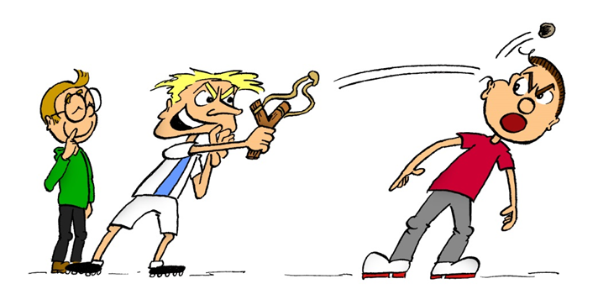
Prevalentie
10-30% van de kinderen wordt regelmatig gepest. Dit percentage is o.a. afhankelijk van de leeftijd.
15% van de kinderen pest regelmatig andere kinderen.
Het meeste pesten vindt plaats in de leeftijdgroep 8-11 jaar.
Onder de 4 jaar meestal geen sprake van pesten maar van algemeen agressief gedrag
JGZ-richtlijn Pesten
*

Slide 5
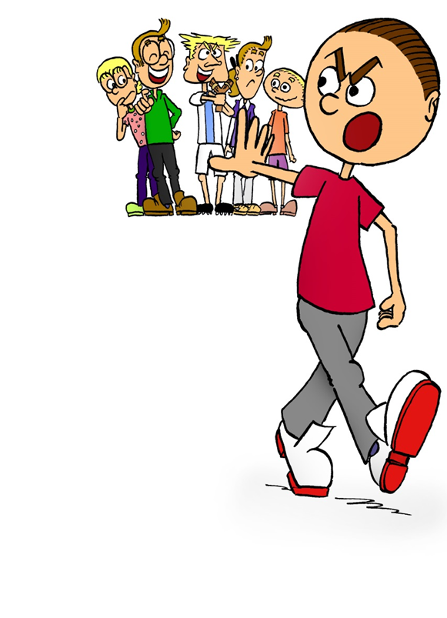
Pesten als groepsproces
6 Rollen bij pesten
Dader - (initiëren het pesten)
Meeloper - (pesten mee)
Aanmoediger - (bekrachtigen door lachen, aanzetten tot pesten of gewoon door publiek te zijn)
Buitenstaander - (doen niet mee in het pesten, maar zien het aan en keuren het stilzwijgend goed)
Verdediger - (komen op voor de gepeste en proberen het pesten te stoppen)
Slachtoffer
JGZ-richtlijn Pesten
*

Slide 6
Risicofactoren om gepest te worden
Angstige, depressieve, teruggetrokken, sociaal minder weerbare kinderen
Conflictgezinnen (ruzie, mishandeling, verwaarlozing)
Anders zijn: ADHD, Overgewicht, motorisch onhandig, stotteren, autisme
Discussiepunt:
Zijn deze risicofactoren bij kinderen te herkennen of achterhalen? Op welke wijze kun je bij deze kinderen extra alert zijn op pesten?
JGZ-richtlijn Pesten
*

Slide 7
Gevolgen van gepest worden
Veel psychische en lichamelijke klachten volgen op een periode van gepest worden
Kinderen worden angstiger, depressiever, meer psychosomatische klachten zoals hoofdpijn, buikpijn, bedplassen
Krijgen lager zelfvertrouwen, spijbelen, presteren slechter op school
Als pesten tijdig stopt – minder last later
Discussiepunt:
Op welke wijze kunnen deze ‘gevolgen’ helpen bij het signaleren van pestproblematiek?
JGZ-richtlijn Pesten
*

Slide 8
Risicofactoren om te pesten (daders)
Daders van pesten hebben niet altijd meer problemen. Ze hebben vaak een hoge sociale status – ze zijn populair, niet perse geliefd, en ze vinden status belangrijker dan affectie
Daders komen vaker voor bij:
Gezinnen met ouderlijke conflicten, autoritaire en straffende opvoeding
Conflictgezinnen (ruzie, mishandeling, verwaarlozing)
Kinderen met ADHD
JGZ-richtlijn Pesten
*

Slide 9
Achtergrond, doel en afbakening
Doel
De richtlijn pesten is bedoeld om de preventie, signalering en aanpak van pesten in de JGZ te onderbouwen en te stroomlijnen en de kwaliteit van de ondersteuning aan jeugdigen en ouders te verbeteren.
Wie zijn de richtlijngebruikers?
Medewerkers in de JGZ: jeugdverpleegkundigen, verpleegkundige specialisten, jeugdartsen, doktersassistenten, en gezondheidsvoorlichters. Secundaire gebruikers: professionals waar zij nauw mee samenwerken.
Voor wie is de richtlijn bedoeld (doelgroep)?
Alle jeugdigen in de leeftijd van 0-19 jaar en ouders/opvoeders
Presentatie-titel | Wijzig deze tekst onder 'Beeld'>'Koptekst en voettekst' |
*

Slide 10
Afbakening
De richtlijn is specifiek gericht op:
Voorlichting en preventie van pestproblematiek
Signaleren van pestproblematiek bij 4-19 jarigen
Adequate ondersteuning en betrekken van de juiste partijen voor oplossen van pestprobleem (o.a. school, ouders)
Verwijzen naar interventies
Pesten en gerelateerde agressie op jonge leeftijd (kinderen tot 4 jaar) komt in deze richtlijn ook aan de orde, maar het beleid bij deze jonge kinderen is echter gericht op preventie van pesten met behulp van opvoedondersteuning. Voor de interventies wordt daarom verwezen naar de JGZ-richtlijn Opvoedondersteuning (2014).

Slide 11
Inhoud van de richtlijn
H1 Inleiding
H2 Definitie en aspecten van pesten
H3 Gevolgen van pesten
H4 Risicofactoren voor pesten
H5 Signalering van pesten
H6 Pesten bij 0-4-jarigen
H7 Effectiviteit van school- en klasprogramma’s ter preventie van pesten
H8 Effectiviteit van programma’s voor individuele hulp aan gepesten en
pesters (en hun ouders)
H9 Taken in de zorg: preventie, signalering en aanpak van pesten
H10 Stroomschema voor de JGZ
De richtlijn bestaat uit een uitvoerig achtergronddocument, samenvatting, stroomschema/werkkaart, en ouderfolder
Presentatie-titel | Wijzig deze tekst onder 'Beeld'>'Koptekst en voettekst' |
*

Slide 12
Preventie
Tijdens alle contactmomenten in de JGZ:
Oudervoorlichting o.a.Risico’s agressief benaderen en/of autoritaire opvoeden
Voorlichting aan kinderen
Aandacht voor agressief gedrag bij 0-4-jarigen
Op indicatie
opvoedondersteuning
weerbaarheidstraining

Slide 13
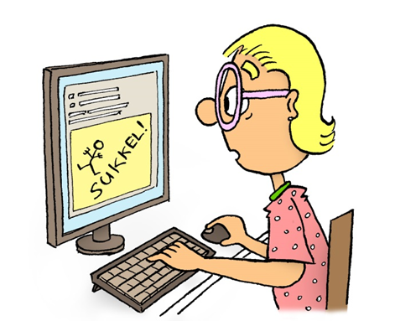
Preventie
Anti-pestbeleid op scholen:
Adviseren over effectieve programma’s
Praktische adviezen (effectief bevonden componenten)
www.pestweb.nl

Slide 14
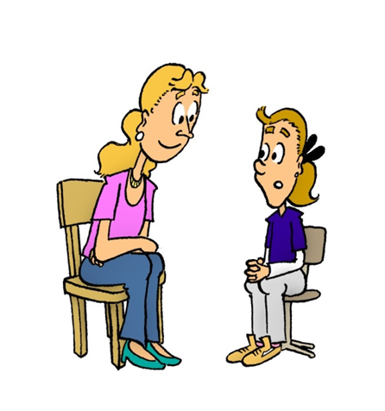
Signalering
⇛ Het advies is om
Elk contactmoment vanaf 4 jaar:
Algemene anamnese
Extra alert op pesten bij risicofactoren
Extra aandacht voor signalering bij leeftijd 8-11 jaar
Zo nodig: aanvullende anamnese
.
Presentatie-titel | Wijzig deze tekst onder 'Beeld'>'Koptekst en voettekst' |
*

Slide 15
Signalering – algemene anamnese
Algemeen welbevinden Zit je lekker in je vel? Hoe voel je je op school?
Gepest? Ben je de laatste tijd wel eens gepest of mag je wel eens niet meedoen met de groep?
Pester? Heb je de laatste tijd wel eens iemand gepest, uitgelachen of gezegd dat hij/zij niet mee mag doen met de groep?
Cyberpesten? Krijg je wel eens iets vervelends via je mobiele telefoon, internet of online gamen? Stuur je zelf wel eens negatieve berichten naar anderen?
Meeloper? Doe je wel eens mee met het pesten van andere kinderen?
Gevolgen van pesten? Ben je bang of somber? Heb je hoofdpijn, buikpijn, weinig zin in eten? Slaap je goed?
.
Presentatie-titel | Wijzig deze tekst onder 'Beeld'>'Koptekst en voettekst' |
*
Notes:
.

Slide 16
Signalering – aanvullende anamnese
Aanvullende anamnese:
Als kind betrokken is bij pesten, of bij problemen
Doel: bepalen of extra aandacht nodig is
Pesten behoeft aandacht als:
niet incidenteel
leidt tot disfunctioneren / verminderd welzijn van het kind
kind (of ouder) probleem aangeeft
onveilig klimaat voor hele groep
.
Presentatie-titel | Wijzig deze tekst onder 'Beeld'>'Koptekst en voettekst' |
*

Slide 17
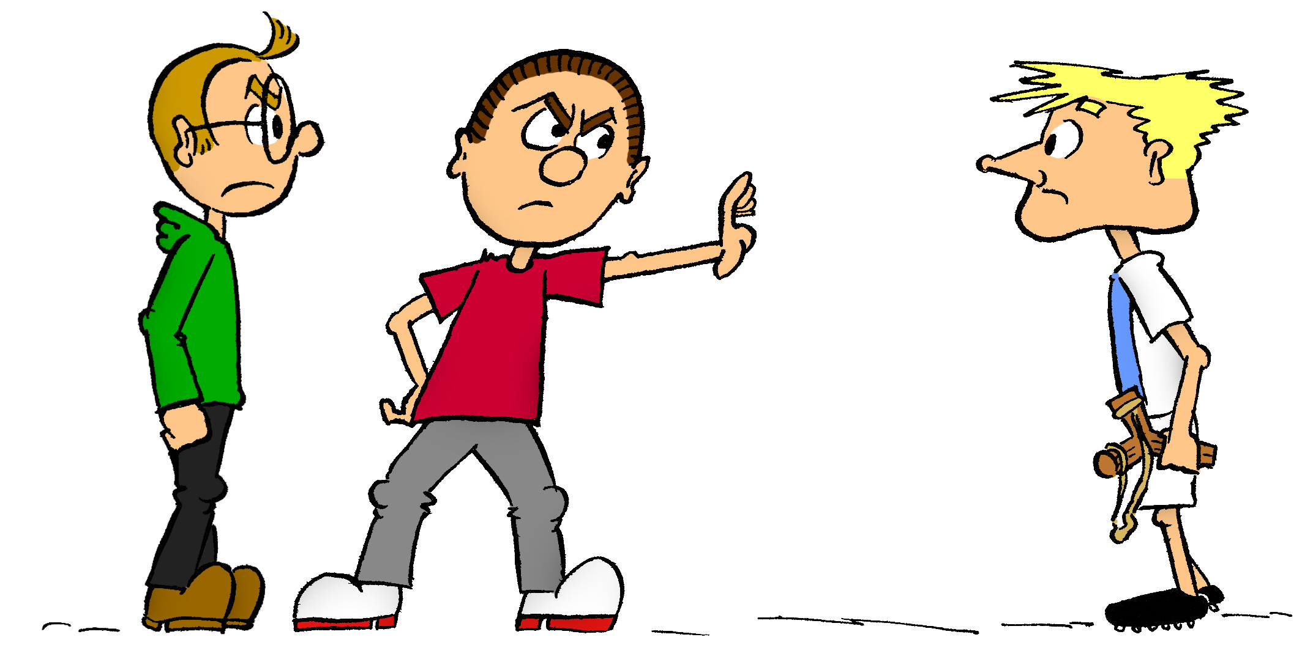
Aanpak bij pesten
Voor gepeste én pestende kinderen
Individueel traject bestaat uit 5 stappen:
1. Inschatting behoeftes van het kind
2. Overleg met ouders
3. Overleg met school
4. Verwijzen voor individuele hulp
5. Follow-up
.
Presentatie-titel | Wijzig deze tekst onder 'Beeld'>'Koptekst en voettekst' |
*

Slide 18
Aanpak – ondersteuning (stap 1-3)
Inschatting behoeftes van het kind
Hulp hierop aansluiten
Informeren naar voorkeur voor volwassenen
Toestemming om met ouders/anderen te bespreken
2. Overleg met ouders
Mogelijkheden/behoeftes voor individueel traject
Toestemming om met school te bespreken
Ouders aansporen zelf met school te gaan praten
3. Overleg met school
Docent / regulier overleg met zorg coördinator / intern begeleider/ directie
Gepeste kinderen, pesters en meelopers betrekken
Anti-pestbeleid op school
Afstemmen welke partij zorg draagt
Wat is al gedaan?
.
Presentatie-titel | Wijzig deze tekst onder 'Beeld'>'Koptekst en voettekst' |
*

Slide 19
Aanpak – verwijzen (stap 4)
4. Verwijzen voor individuele hulp
Psychologische of pedagogische hulpverlening (bv. CJG, 1e, 2e lijn)
Specifieke behandeling → interventietabel
Er zijn veel niet-onderzochte behandelingen
.
Presentatie-titel | Wijzig deze tekst onder 'Beeld'>'Koptekst en voettekst' |
*

Slide 20
Aanpak – Follow-up (stap 5)
5. Follow-up
Nagaan of individuele interventie werkzaam is
Contactmoment / huisbezoek / telefonisch consult
Zelf inschatten en evt. meer zorg inzetten
Discussiepunt:
Op welke manieren kan de follow-up worden vergemakkelijkt danwel haalbaar worden gemaakt.
.
Presentatie-titel | Wijzig deze tekst onder 'Beeld'>'Koptekst en voettekst' |
*

Slide 21
Interventietabel
Mogelijke interventieprogramma’s voor pesten, die effectief zijn bevonden,
waarnaar de JGZ in de verschillende leeftijdsfasen kan verwijzen
.
 | Peuter/kleuter (1-4 jaar) | Schoolkinderen (4-12 jaar) | Adolescent (12-19 jaar)
Individuele interventies
Gepeste kinderen en pesters |  | Kanjertraining Plezier op school Sta Sterk training | Plezier op school Kanjertraining
Pesters en agressieve kinderen |  | Alles Kidzzz Minder boos en opstandig | Kanjertraining
Sociaal zwakke, angstige, depressieve kinderen | - Triple P* | Kanjertraining | Kanjertraining
Ouders van pesters/ agressieve kinderen | - Triple P* | Minder boos en opstandig PMTO Triple P* | PMTO Triple P*
Collectieve interventies op school
Schoolbreed preventief en curatief |  | KiVa PRIMA
Klasse interventie preventief en curatief |  | Kanjertraining PAD Taakspel
Presentatie-titel | Wijzig deze tekst onder 'Beeld'>'Koptekst en voettekst' |
*

Slide 22
Stroomschema/samenvattingskaart
Het stroomschema Richtlijn pesten beschrijft anamnese en het 5 stappenplan bij signalering van pesten. Daarnaast worden de risicofactoren vermeld en wordt de interventietabel weergegeven.
Het schema wijst de weg in preventie, signalering en interventies inzake pesten.
Presentatie-titel | Wijzig deze tekst onder 'Beeld'>'Koptekst en voettekst' |
*

Slide 23
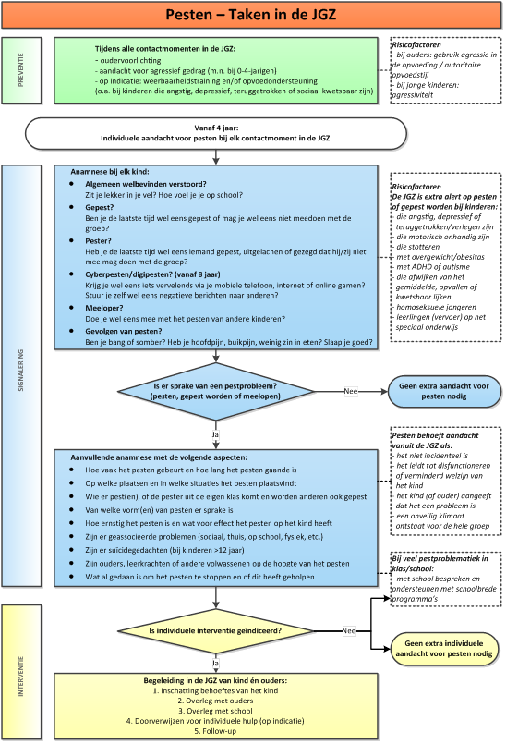
Stroomschema/samenvattingskaart Richtlijn Pesten

Slide 24
Randvoorwaarden
Aandachtsfunctionaris pesten (als vraagbaak, en voor implementatie richtlijn en scholing)
Voldoende tijd voor anamnese en follow-up
Goede structuur voor samenwerking en informatieuitwisseling met scholen (en andere ketenpartners)
Presentatie-titel | Wijzig deze tekst onder 'Beeld'>'Koptekst en voettekst' |
*

Slide 25
Veranderingen t.o.v. de huidige werkwijze
Gestandaardiseerde uniforme wijze van uitvragen naar pestproblemen
Waar mogelijk: inzet van effectieve interventieprogramma’s
5 stappen plan voor aanpak bij gesignaleerde pestproblematiek (inclusief follow-up)
De richtlijn kan gedeeltelijk juist een bevestiging zijn van de al bestaande werkwijze.
Discussiepunt:
Welke veranderingen denk men zelf te zullen krijgen t.a.v. de huidige werkwijze?
Presentatie-titel | Wijzig deze tekst onder 'Beeld'>'Koptekst en voettekst' |
*

Slide 26

Vragen en discussiepunten
Presentatie-titel | Wijzig deze tekst onder 'Beeld'>'Koptekst en voettekst' |
*

Slide 27
Contactinformatie
Contactgegevens ontwikkelaar(s)
TNO: minne.fekkes@tno.nl; mascha.kamphuis@tno.nl
Contactgegevens NCJ : centrumjeugdgezondheid@ncj.nl
Presentatie-titel | Wijzig deze tekst onder 'Beeld'>'Koptekst en voettekst' |
*

Slide 28

Presentatie-titel | Wijzig deze tekst onder 'Beeld'>'Koptekst en voettekst' |
*

